Slide 1
KONSEP DASAR PENGEMBANGAN MEDIA
PERTEMUAN 2
KHAOLA RACHMA ADZIMA
PGSD FKIP

Slide 2
KEMAMPUAN AKHIR YANG DIHARAPKAN
Mahasiswa mampu memahami secara konseptual, prosedural dan kaitan keduanya mengenai pengertian, peran, dan fungsi media belajar

Slide 3
Pendidikan
Ilmu Pengetahuan dan Teknologi
Pembelajaran yang Kreatif dan Inovatif
Media Pembelajaran

Slide 4
Pendidikan
Pendidikan adalah usaha sadar dan sistematis, yang dilakukan orang-orang yang diserahi tanggung jawab untuk mempengaruhi peserta didik agar mempunyai sifat dan tabiat sesuai dengan cita-cita pendidikan (Achmad Munib, 2004). Oleh karena itu pendidikan diharapkan benar-benar diarahkan untuk menjadikan peserta didik mampu mencapai proses pendewasaan dan kemandirian.

Slide 5
Ilmu Pengetahuan dan Teknologi
Kemajuan ilmu pengetahuan dan teknologi telah berpengaruh terhadap penggunaan alat-alat bantu mengajar di sekolah-sekolah dan lembaga-lembaga pendidikan lainnya. Dewasa ini pembelajaran di sekolah mulai disesuaikan dengan perkembangan teknologi informasi, sehingga terjadi perubahan dan pergeseran paradigma pendidikan (Hujair, 2009).
Hal ini mengindikasikan bahwa penggunaan teknologi informasi dalam proses pembelajaran di kelas, sudah menjadi suatu kebutuhan sekaligus tuntutan di era global ini.

Slide 6
Pembelajaran
Pada hakikatnya proses pembelajaran merupakan proses komunikasi atau penyampaian pesan dari pengantar ke penerima.
Pesan berupa materi pelajaran yang dituangkan ke dalam simbol-simbol komunikasi baik verbal (kata-kata dan tulisan) maupun nonverbal. Pesan inilah yang akan ditangkap oleh peserta didik sebagai sebuah pengetahuan, keterampilan maupun nilai-nilai yang dapat digunakan dalam kehidupan sehari-hari. Agar pesan tersebut tersampaikan secara efektif tentu membutuhkan sarana atau media yang memadai.

Slide 7
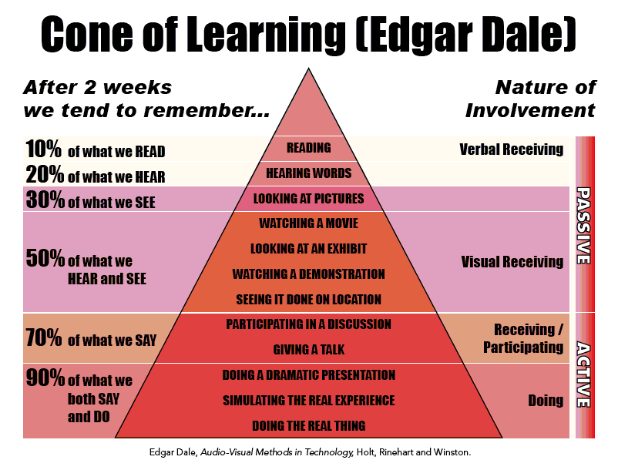
Dale's cone of experience

Slide 8
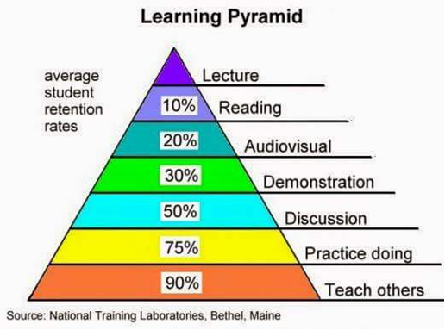
Penelitian Eyler dan Giles (dalam Widharyanto, 2003) membuktikan bahwa keefektifan pembelajaran dipengaruhi oleh media yang digunakan guru. Mereka menemukan bahwa model pembelajaran yang letaknya paling atas dalam kerucut, yakni pembelajaran yang hanya melibatkan symbol-simbol verbal melalui sajian teks adalah pembelajaran yang menghasilkan tingkat abstraksi paling tinggi.
Pembelajaran yang paling efektif adalah pembelajaran yang berada pada dasar kerucut, yakni terlibat langsung dengan pengalaman- pengalaman belajar yang bertujuan. Tingkat abstraksi pada model pembelajaran ini sangat rendah sehingga memudahkan siswa dalam menyerap pengetahuan dan keterampilan baru.

Slide 9
Pembelajaran yang Kreatif dan Inovatif
Dalam kenyataannya retensi siswa atau daya tangkap siswa sangat dipengaruhi oleh model aktivitas belajar yang dilakukan guru. Guna meningkatkan efektivitas dan efisiensi pembelajaran, perlu dikembangkan berbagai model pembelajaran yang kreatif dan inovatif. Hal ini perlu dilakukan agar proses pembelajaran tidak terkesan kurang menarik, monoton dan membosankan sehingga akan menghambat terjadinya transfer of knowledge.
Oleh karena itu peran media dalam proses pembelajaran menjadi penting karena akan menjadikan proses pembelajaran tersebut menjadi lebih bervariasi dan tidak membosankan.

Slide 10
Pengertian Media Pembelajaran
Kata media, berasal dari bahasa Latin, bentuk jamak dari medium secara harfiah berarti perantara atau pengantar.
Media adalah segala alat fisik yang dapat menyajikan pesan yang merangsang yang sesuai untuk belajar (Brigg).
Media merupakan segala sesuatu yang dapat diindra yang berfungsi sebagai perantara, sarana, alat untuk proses komunikasi belajar mengajar (Rohani, 1997: 2-3)

Slide 11
Pengertian Media Pembelajaran
Association for Education and Communication Technology (AECT), mengartikan kata media sebagai segala bentuk dan saluran yang dipergunakan untuk proses informasi. National Education Association (NEA) mendefinisikan media sebagai segala benda yang dapat dimanipulasikan, dilihat, didengar, dibaca atau dibicarakan beserta instrumen yang dipergunakan untuk kegiatan tersebut. Sedangkan HEINICH, dkk (1982) mengartikan istilah media sebagai “the term refer to anything that carries information between a source and a receiver”.

Slide 12
Pengertian Media Pembelajaran
Marshall McLuhan (dalam Oemar Hamalik, 2003: 201) berpendapat bahwa media adalah suatu ekstensi manusia yang memungkinkannya mempengaruhi orang lain yang tidak mengadakan kontak langsung dengan dia. Sesuai dengan rumusan ini, media komunikasi mencakup surat-surat, televisi, film dan telepon, bahwa jalan raya dan jalan kereta api merupakan media yang memungkinkan seseorang berkomunikasi dengan orang lain.

Slide 13
Pengertian Media Pembelajaran
Secara umum makna media adalah apa saja yang dapat menyalurkan informasi dari sumber Informasi ke penerima informasi.
Jadi media pembelajaran merupakan “perangkat lunak” (Software) yang berupa pesan atau informasi pendidikan yang disajikan dengan memakai suatu peralatan bantu (Hardware) agar pesan/informasi tersebut dapat sampai kepada mahasiswa.

Slide 14
Pengertian Media Pembelajaran
Dengan demikian dapat disimpulkan bahwa
media merupakan wadah dari pesan yang oleh sumber atau penyalurnya ingin diteruskan kepada sasaran atau penerima pesan tersebut,
materi yang ingin disampaikan adalah pesan pembelajaran, dan bahwa tujuan yang ingin dicapai adalah terjadinya proses belajar

Slide 15
Perbedaan Media dan Alat Peraga
Alat pelajaran merupakan hardware (perangkat keras) yang dipakai untuk menunjang berlangsungnya proses belajar mengajar.
Alat peraga pada hakekatnya hanya merupakan alat yang berfungsi untuk menvisualisasikan konsep tertentu saja. Penggunaan kedua alat ini seratus persen di tangan guru.
Media merupakan paduan antara hardware (perangkat keras) dan software (perangkat lunak).

Slide 16
Peranan Media (Rohani, 1997:6).
Mengatasi perbedaan pengalaman pribadi peserta didik.
Mengatasi batas-batas ruang kelas.
Mengatasi kesulitan apabila suatu benda yang diamati terlalu kecil.
Mengatasi gerak benda secara cepat atau lambat.
Mengatasi hal-hal yang terlalu kompleks untuk dipisahkan.
Mengatasi suara yang terlalau halus untuk didengar.
Mengatasi peristiwa-peristiwa alam.
Memungkinkan terjadinya kontak langsung dengan masyarakat atau alam.
Memungkinkan terjadinya kesamaan dalam pengamatan.

Slide 17
Manfaat Media Menurut Kemp dan Dayton (dalam Depdiknas, 2003).
Penyampaian materi pelajaran dapat diseragamkan.
Proses pembelajaran menjadi lebih jelas dan menarik
Proses pembelajaran menjadi lebih interaktif
Efisiensi dalam waktu dan tenaga
Meningkatkan kualitas hasil belajar siswa
Media memungkinkan proses belajar dapat dilakukan di mana saja dan kapan saja
Media dapat menumbuhkan sikap positif siswa terhadap materi dan proses belajar
Mengubah peran guru ke arah yang lebih positif dan produktif.

Slide 18
Manfaat Praktis Media Pembelajaran
Media dapat membuat materi pelajaran yang abstrak menjadi lebih konkret
Media juga dapat mengatasi kendala keterbatasan ruang dan waktu
Media dapat membantu mengatasi keterbatasan indera manusia.
Media dapat menyajikan objek pelajaran berupa benda atau peristiwa langka dan berbahaya ke dalam kelas.
Informasi pelajaran yang disajikan dengan media yang tepat akan memberikan kesan mendalam dan lebih lama tersimpan pada diri siswa.

Slide 19
Fungsi Media Pembelajaran
Menurut Derek Rowntree: media pengajaran berfungsi membangkitkan motivasi belajar, mengulang apa yang telah dipelajari, menyediakan stimulus belajar, mengaktifkan respon siswa, memberikan balikan dengan segera, dan menggalakkan latihan yang serasi.
Edgar Dale dkk: memberikan dasar pengalaman kongkret, mempertinggi perhatian siswa, memberikan realitas, memberikan hasil belajar permanen, menambah perbendaharaan non verbalistik, dan memberikan pengalaman baru.

